Slide 1
Конспект занятия по познавательному развитию (формированию элементарных математических представлений) на тему «Космическое путешествие» с детьми старшей группы
Министерство образования и науки Мурманской области Государственное автономное профессиональное образовательное учреждение Мурманской области «Мурманский педагогический колледж»
ПМ.03. Организация занятий по основным общеобразовательным программам дошкольного образования Специальность 050144 Дошкольное образование студентки 3 курса, группы В Абдуллаевой Марины Рафиковны
1

Slide 2
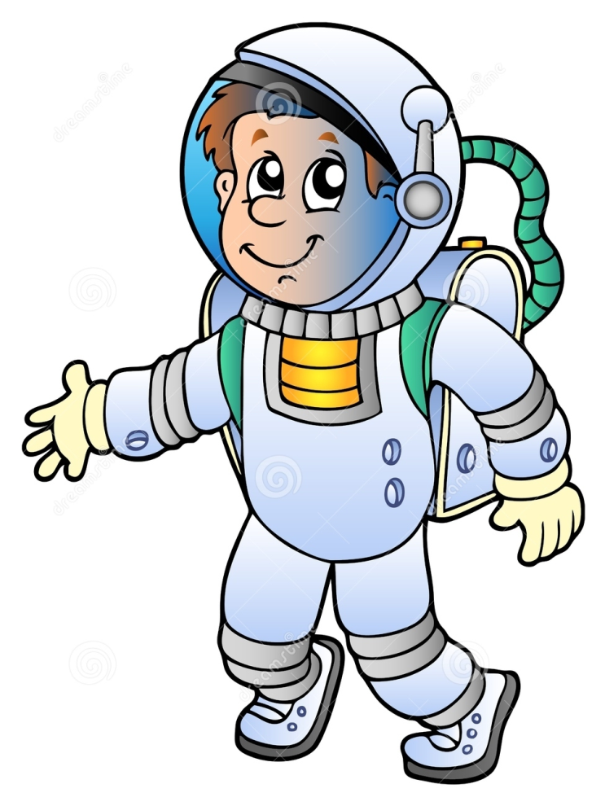
Вид занятия
По направлению развития:
познавательное развитие
(формирование элементарных математических представлений)
По дидактическим задачам:
занятие закрепления ранее приобретённых знаний, умений
По используемым ведущим методам и приемам: сюжетно-игровое
2

Slide 3
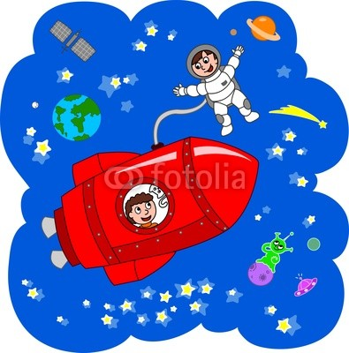
Программные образовательные задачи:
1.Обучающие
2.Развивающие
3.Воспитательные
3

Slide 4
Образовательные задачи
Обучающие задачи:
Закрепить навыки порядкового счёта, отвечать на вопросы: «Какой по счёту? Который?»;
Упражнять в количественном счёте до 10, умении сравнивать рядом стоящие числа, называть числа последовательно в прямом порядке в пределах 10;
Упражнять в счёте звуков, предметов по-разному расположенных;
4

Slide 5
Обучающие задачи:
4. Закреплять состав чисел из единиц в пределах 5-ти;
5. Закреплять представления о геометрических фигурах (круге, треугольнике, квадрате, прямоугольнике); умение воссоздавать форму предметов из геометрических фигур;
6. Упражнять в движении в заданном направлении, в назывании пространственных направлений (вперёд, назад, влево, вправо).

Slide 6
Развивающие задачи
Развивать смекалку, воображение.
5

Slide 7
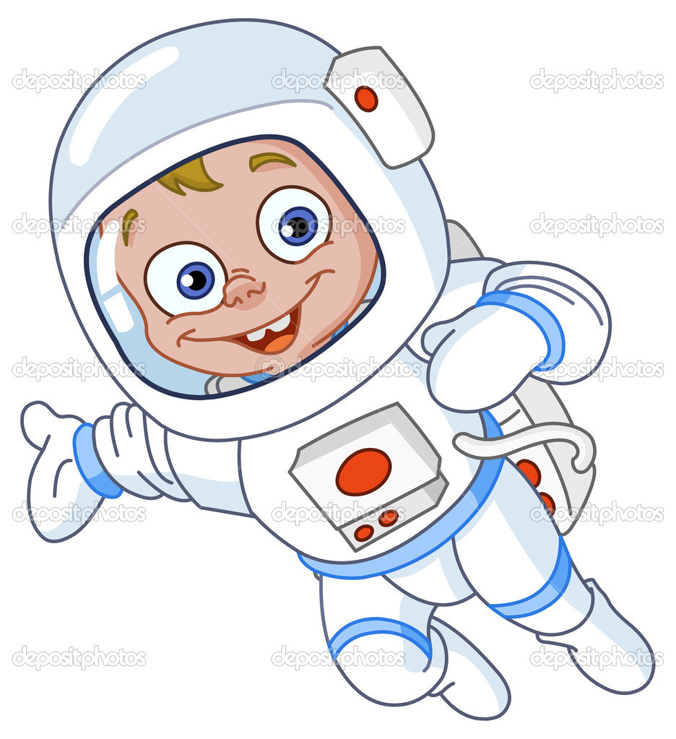
Воспитательные задачи
Воспитывать интерес к математическим занятиям.
6

Slide 8
Наглядный материал
Демонстрационный материал:
карточки: со звездами, геометрические фигуры (круг, треугольник, квадрат, прямоугольник)
Картинки с изображением планет, карта- схема пути, письмо
8

Slide 9
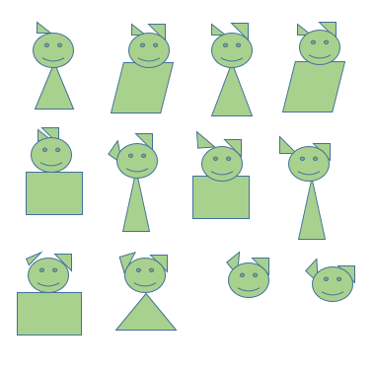
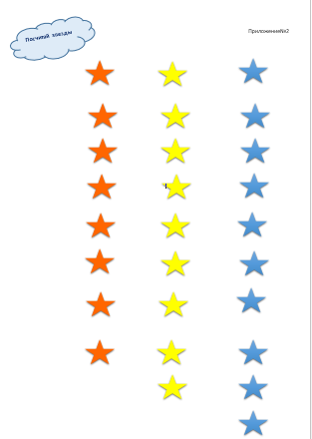
Демонстрационный материал
10

Slide 10
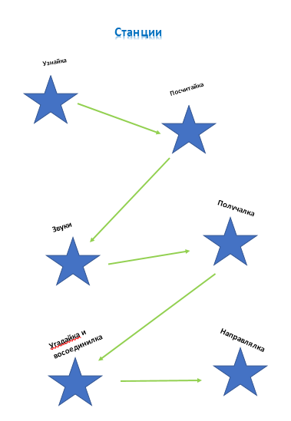
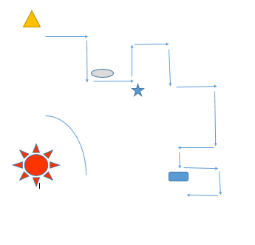
11

Slide 11
Раздаточный материал:
Геометрические фигуры; образцы с изображением ракет;
9

Slide 12
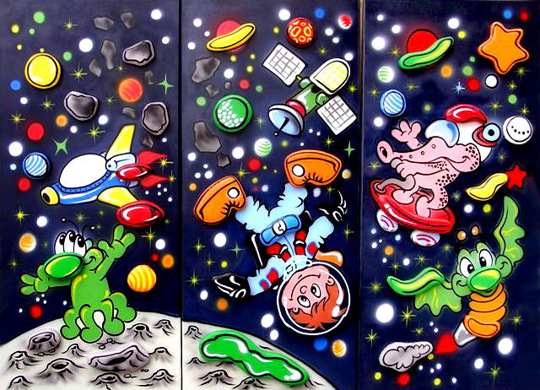
Структура занятия
1.Вводная часть
2.Основная часть
3.Заключительная часть
12

Slide 13
Структура занятия
1 Вводная часть:
Игровая ситуация – детям предлагается отправиться в космическое путешествие.
2 Основная часть:
1- Станция «Узнай-ка»- определение порядкового места планет.
2-Станция «Посчитай-ка»- сравнения чисел.
3-Станция «Звуки»- счет звуков на слух.
Физминутка
13

Slide 14
Структура занятия
4- Станция «Составляй-ка»-составление чисел из единиц.
5- Станция «Угадай-ка »- анализ и воссоздание формы предметов
Работа с раздаточный материалом.
6- Станция «Направлял-ка»- выполнение движения в заданном направлении по карте-схеме.
14

Slide 15
Возвращение детей на землю под музыку песни «По дороге с облаками». Привлечение детей к самооценке: что понравилось в путешествии? Какие были трудности в пути? Оценка педагога, вручение медалей всем путешественникам.

Slide 16
Методы и приемы:
Игровые- игровая ситуация по сюжету «Путешествие в космос»
Наглядные методы – показ демонстрационного и раздаточного материала.
Словесные – словесная инструкция, вопросы, худ. слово (загадки), оценка деятельности детей, поощрение.
Практические – упражнения детей, сравнение.
16

Slide 17
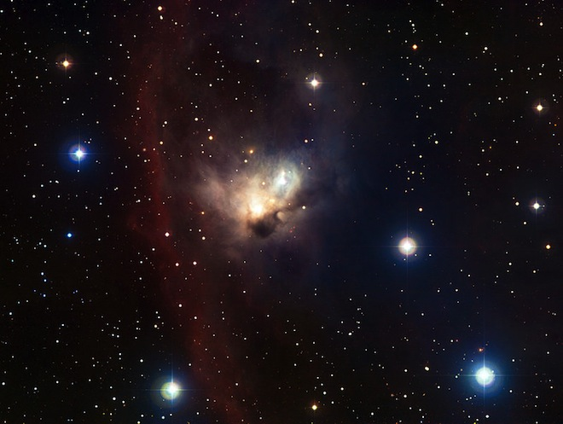
Физминутка
«Сосчитай космические звуки
и сделай столько же движений»
(Прыжков на месте, взмахов правой-левой
рукой, хлопков и т.д.)
15

Slide 18
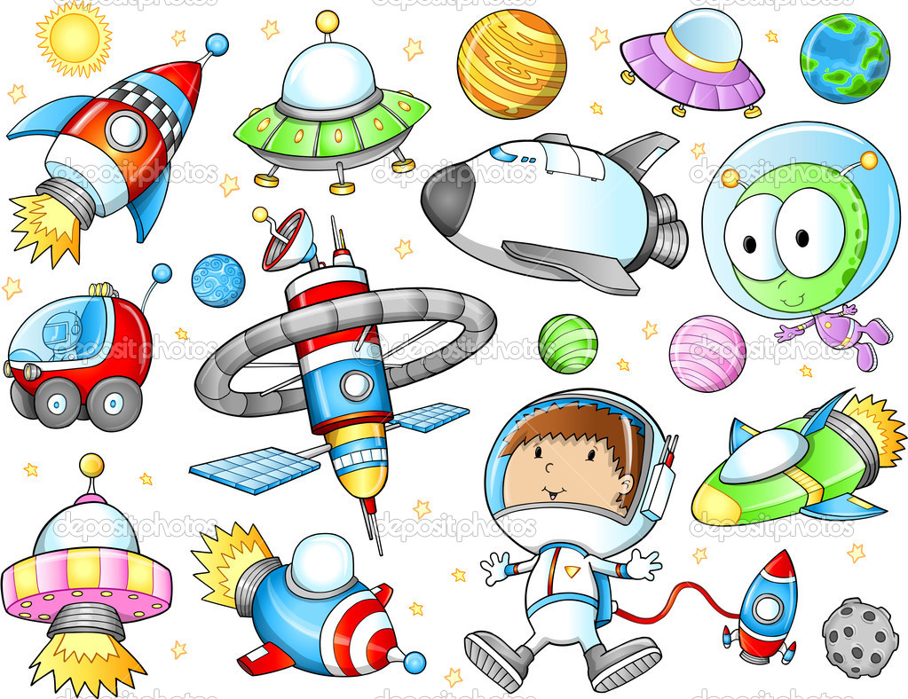
Формы организации
В движении
Сидя на стульях
Стоя
17

Slide 19
Используемая литература
Новикова В.П. «Математика в детском саду» (конспекты занятий)
Щербакова Е.И. «Методика обучения математике»
«От рождения до школы» ( под ред. Н.Е. Вераксы, Т.С. Комаровой, М.А.Васильевой)
18

